Slide 1
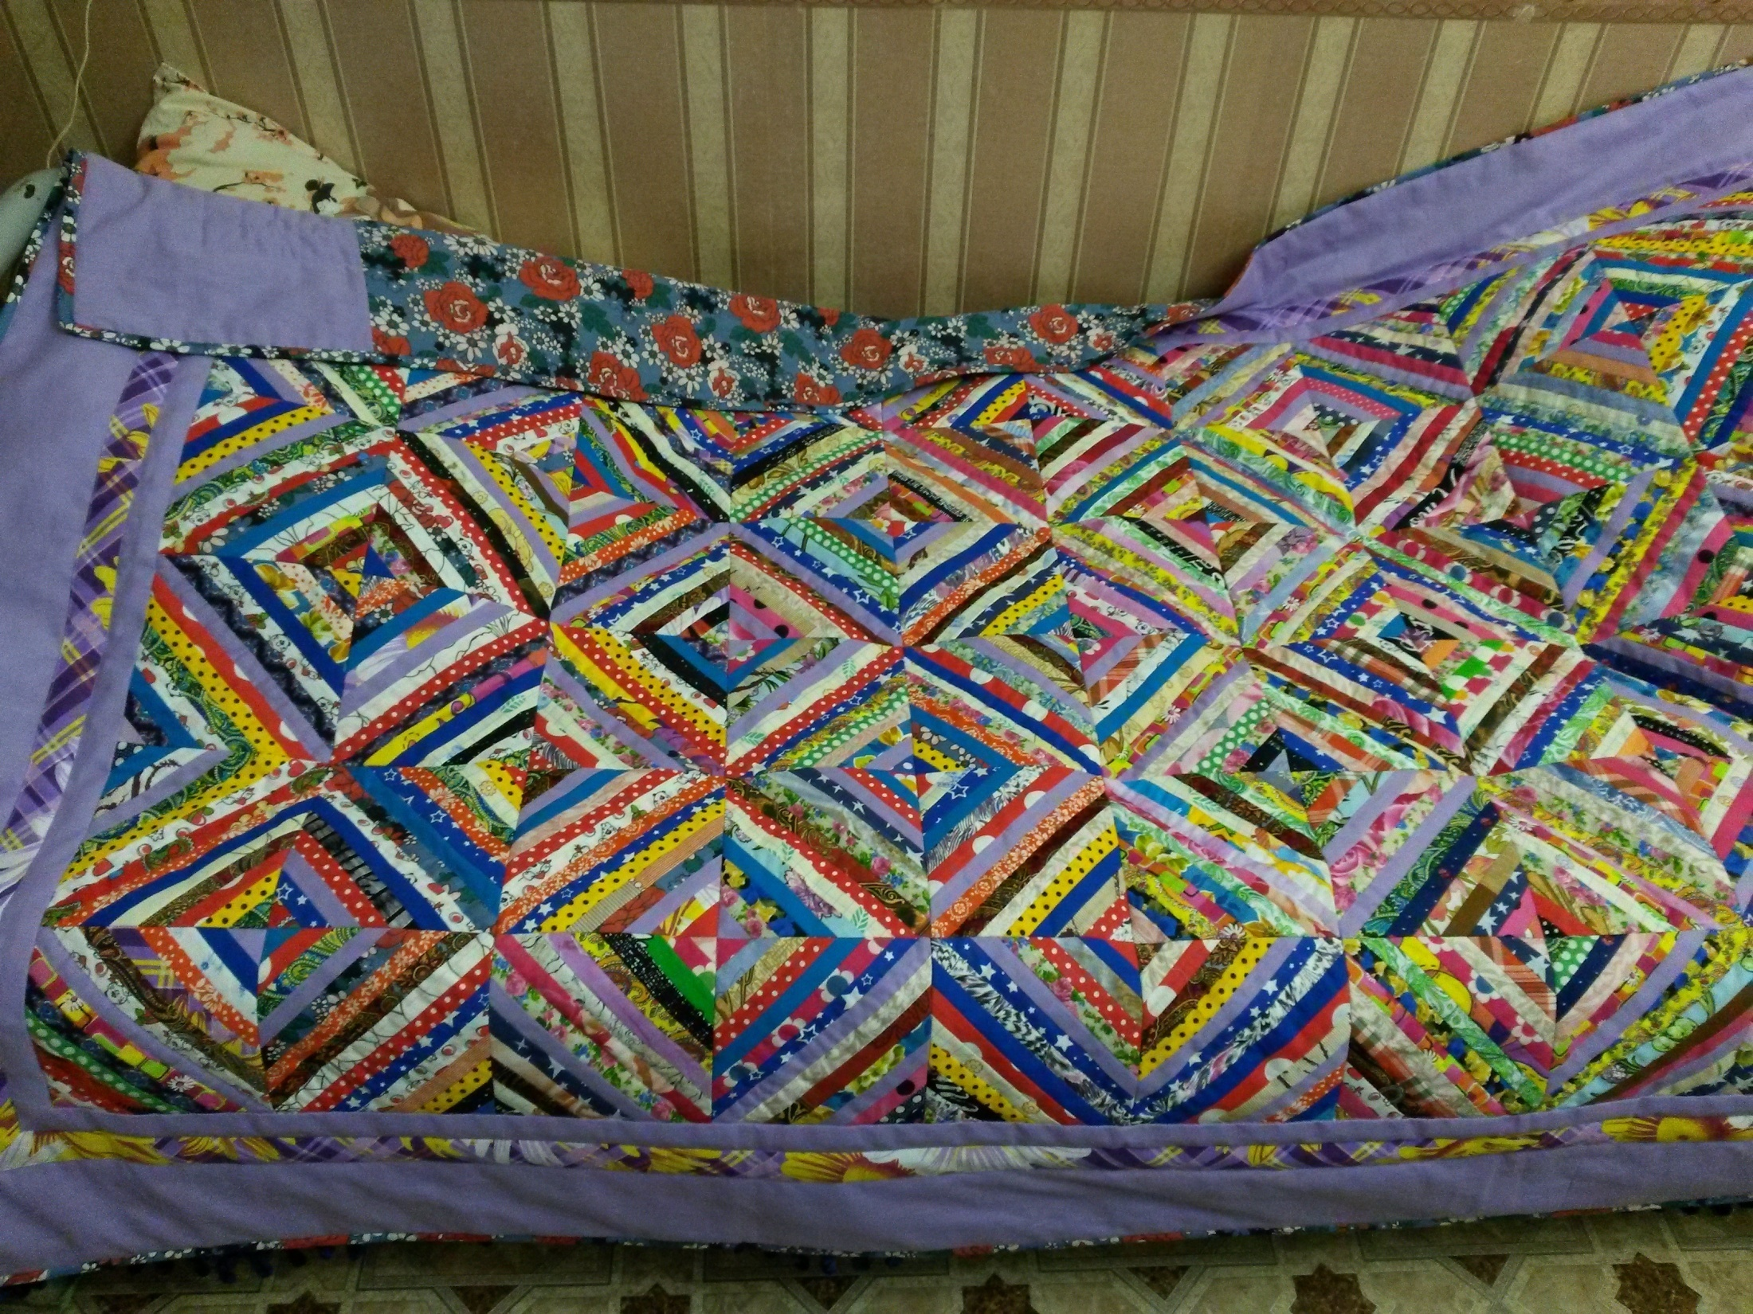
Одеяло «Весеннее настроение»

Slide 2
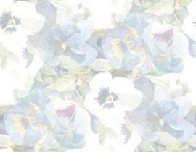
Работу выполнили ученики восьмого класса
Киренская Татьяна,
Поколенко Станислав,
Рославцева Екатерина,
Сердюкова Наталья
Под руководством учителя профильного труда
Поповой Галины Васильевны
МКОУ С(К)ОШИ 8 вида
МО «Ленский район»

Slide 3
В течение учебного года у нас скопилось большое количество лоскутов. Каждая рукодельница ценит такое «богатство». Пока мы учились делать ровную машинную строчку, настрачивая полоски ткани на основу, наша работа вылилась в большое изделие. План работы следующий:
Разноцветные полоски настрачиваем на квадратную основу.
Квадраты соединяем в полосы.
Полосы – в большое полотно. Не забываем качественно выполнять влажно-тепловую обработку каждой детали.

Slide 4
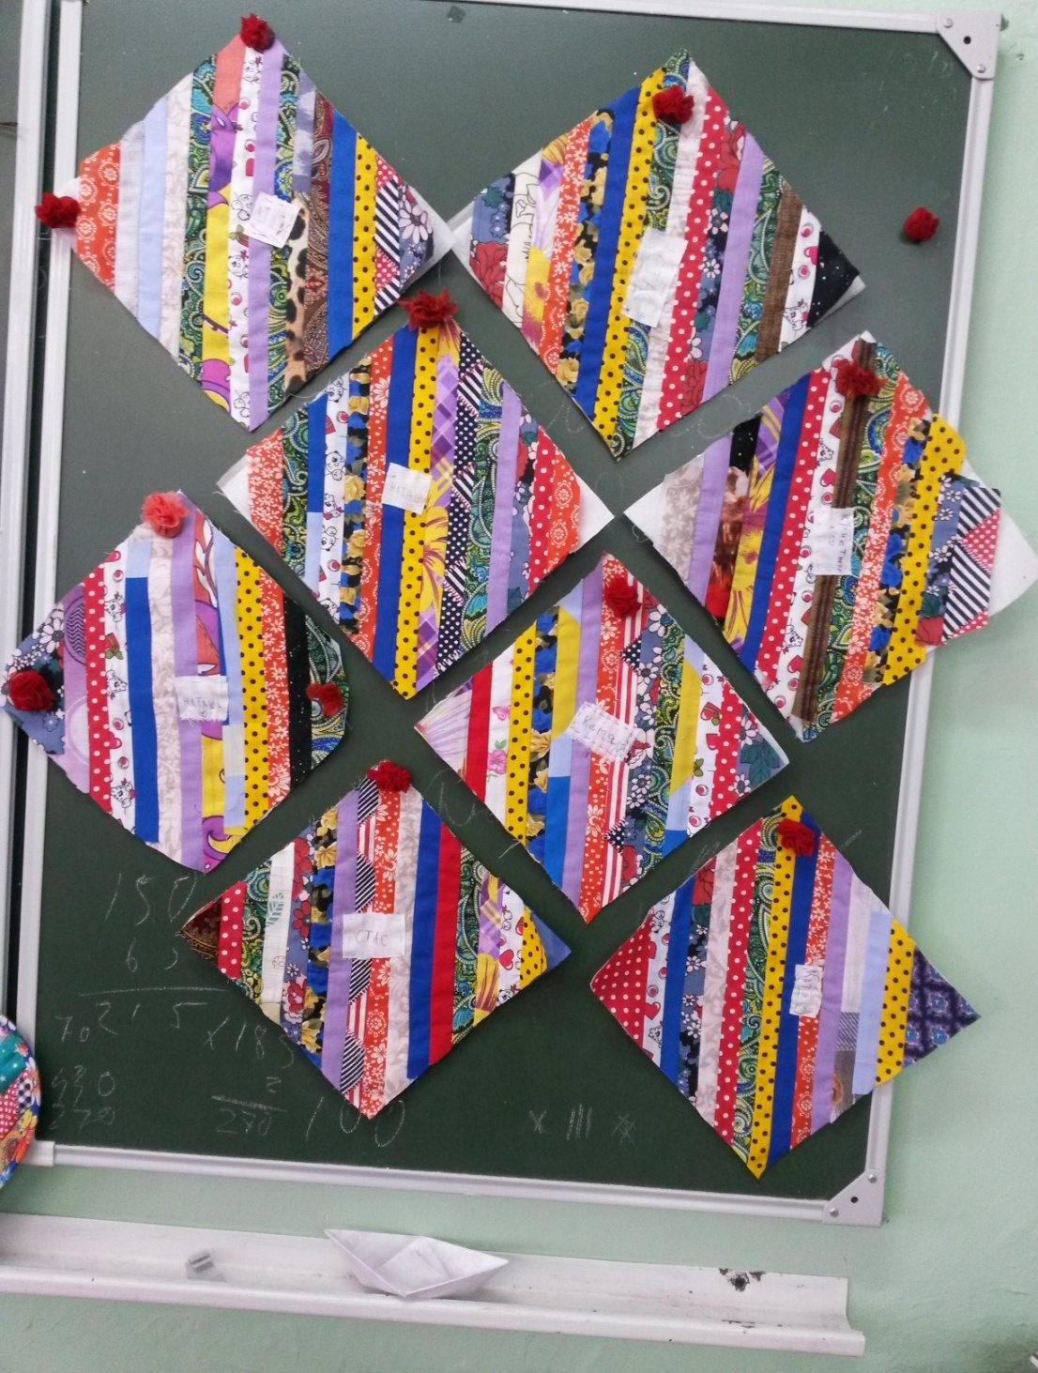
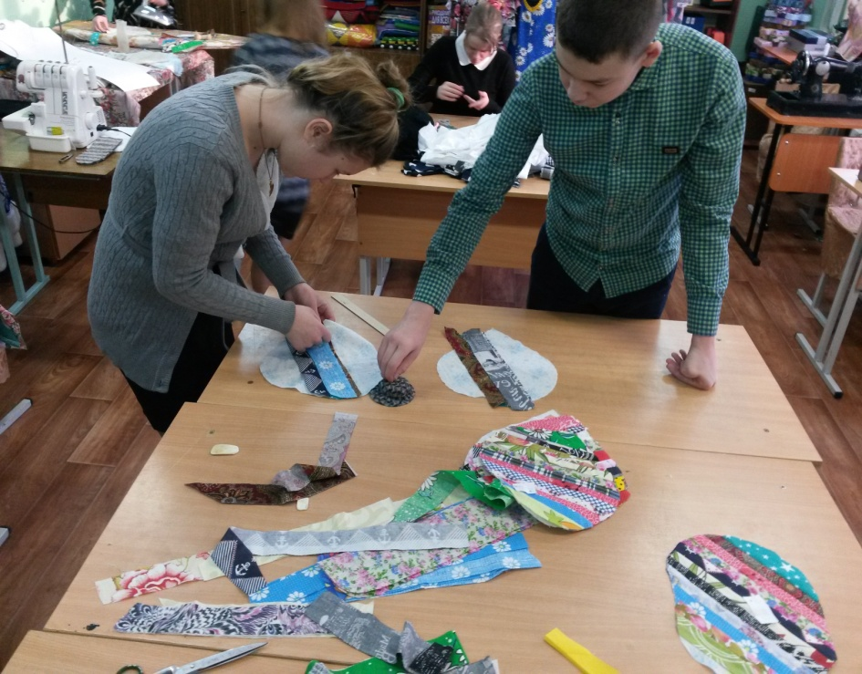
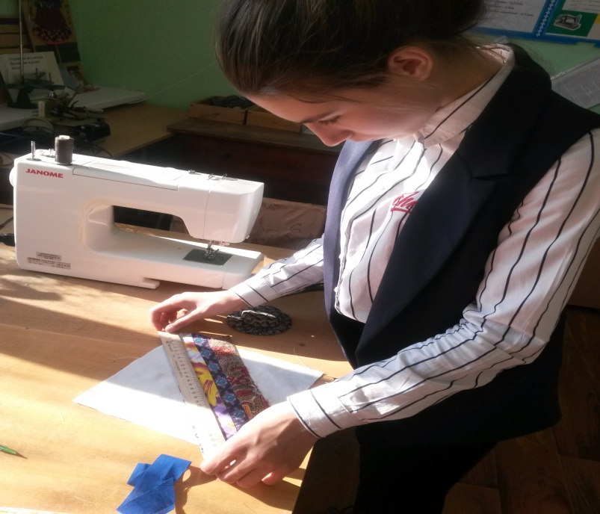

Slide 5
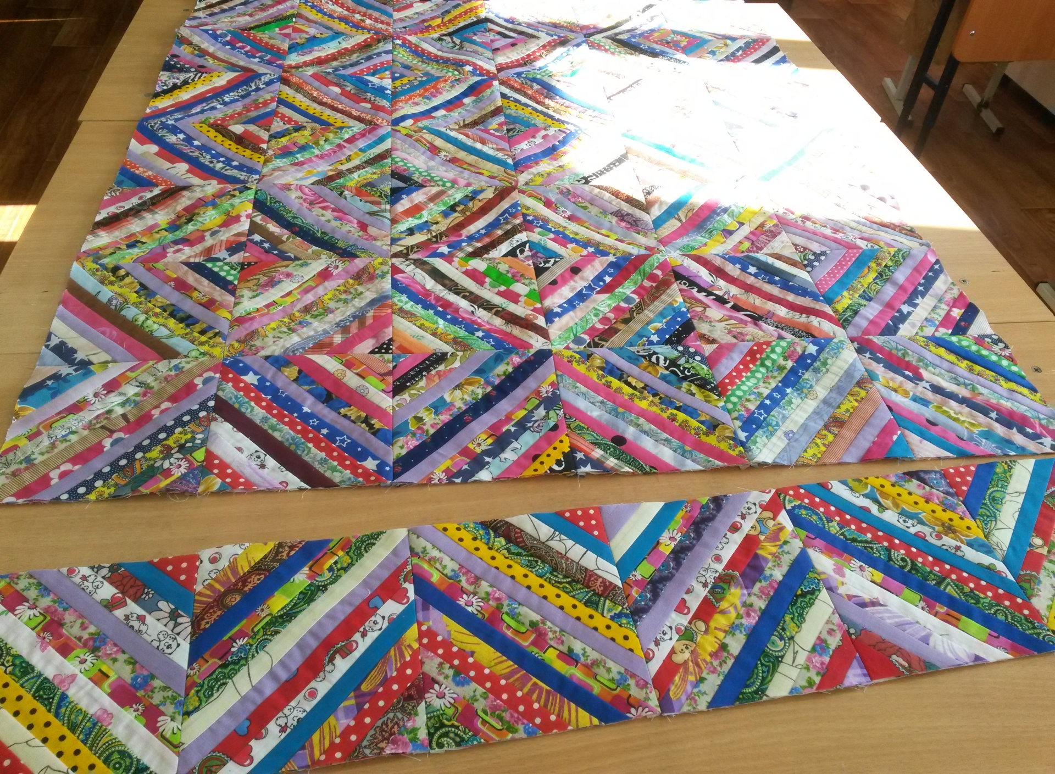

Slide 6
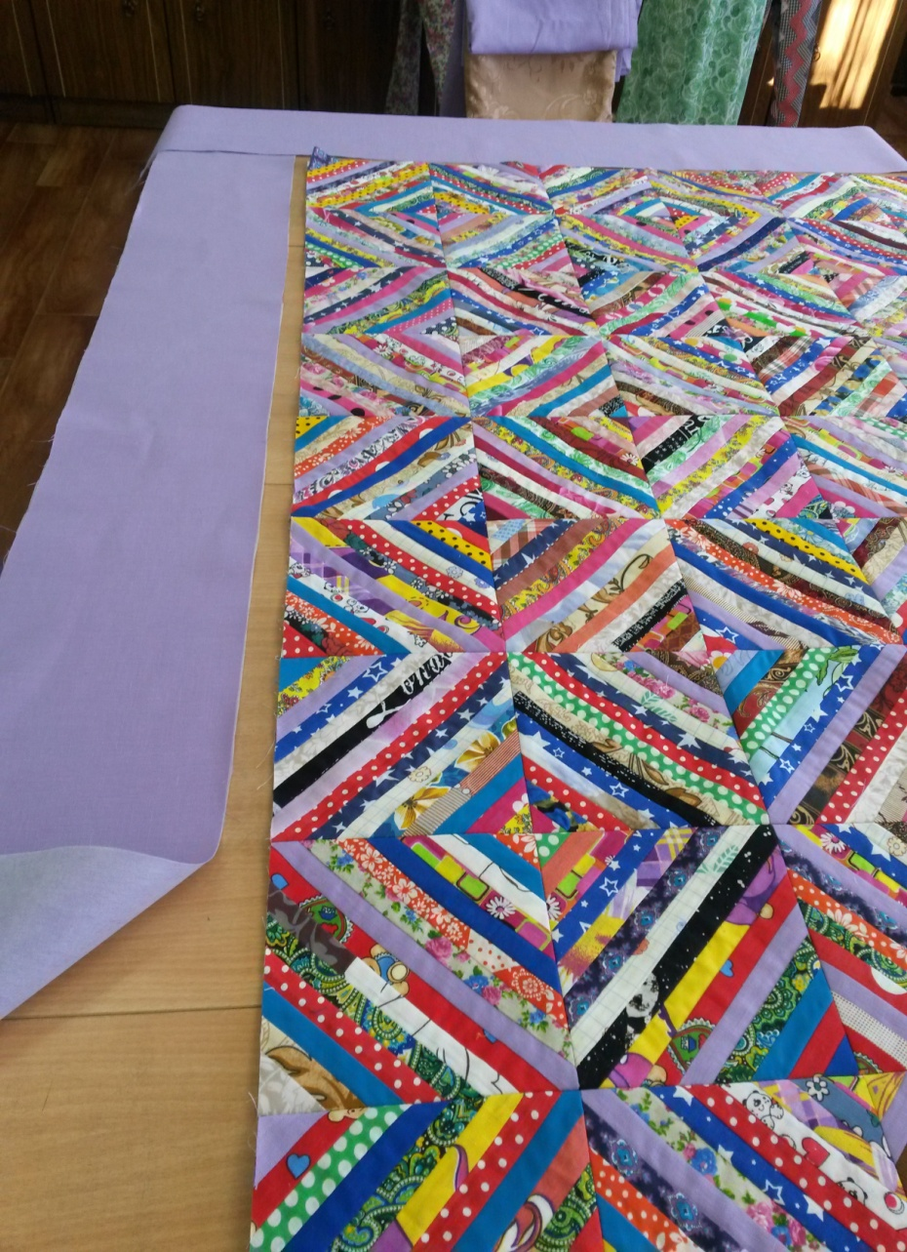
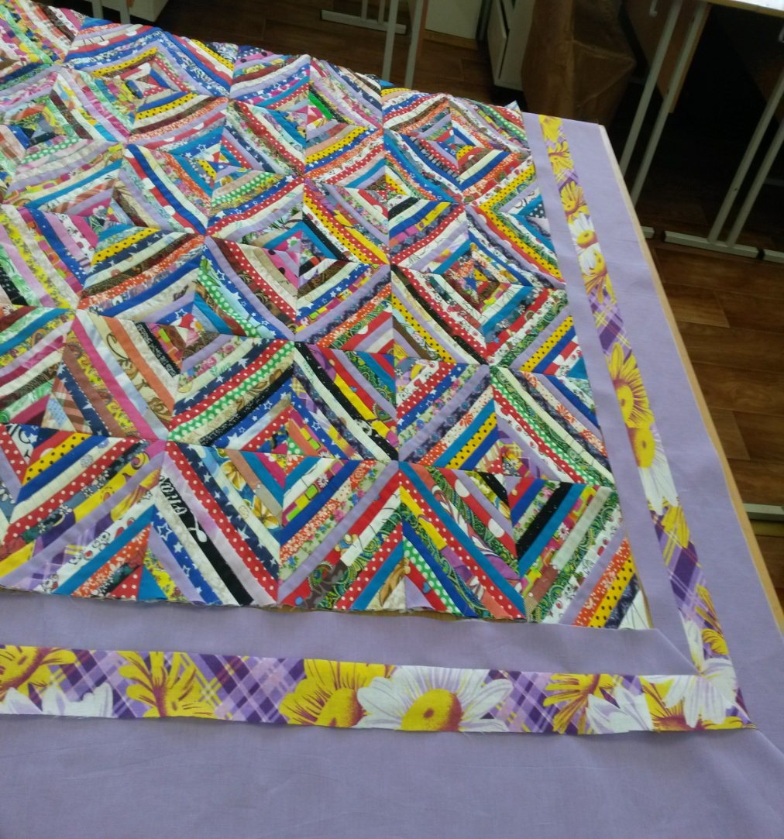
4. А теперь это замечательное полотно оформляем в рамку из ткани сиреневого цвета.
5. Добавим цветную полосу, так еще наряднее.

Slide 7
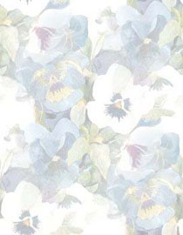
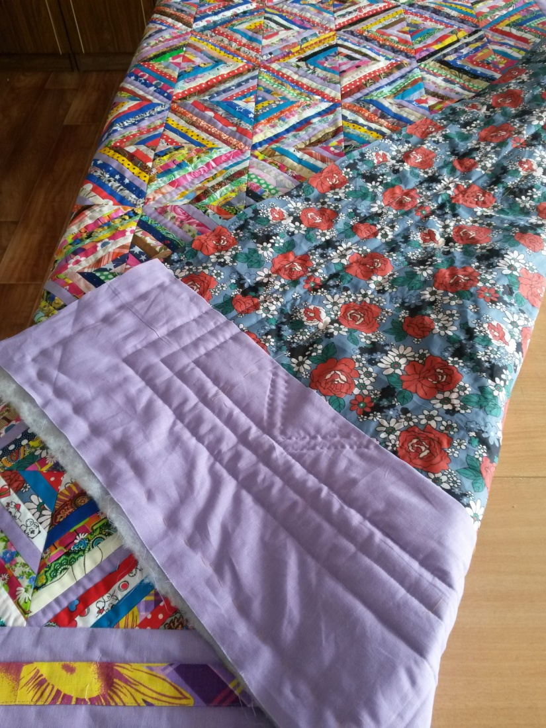
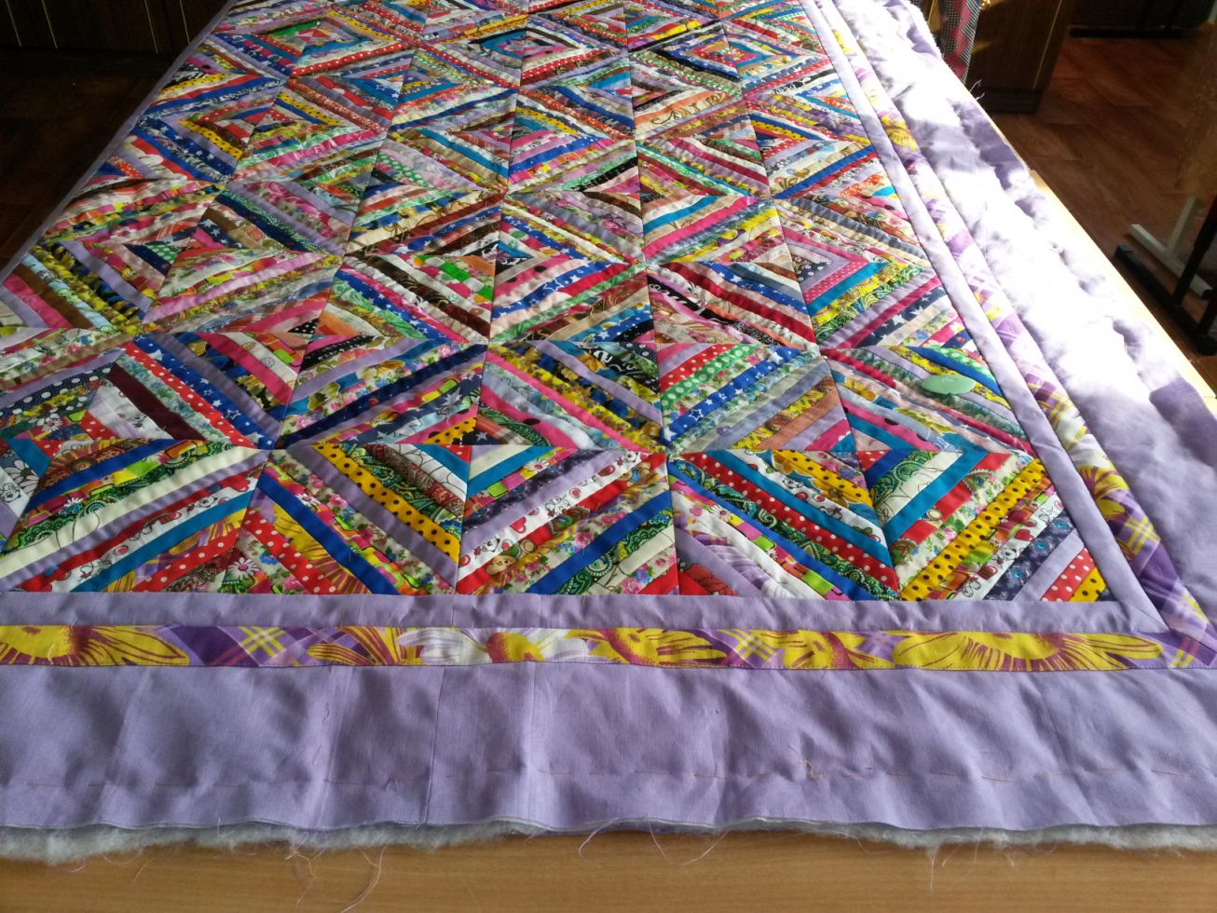
6. Впереди ответственная работа: соединяем три слоя нашего одеяла (верхнее полотно, нижнее и внутри синтепон) , простегиваем вручную по контуру каждого квадрата.

Slide 8
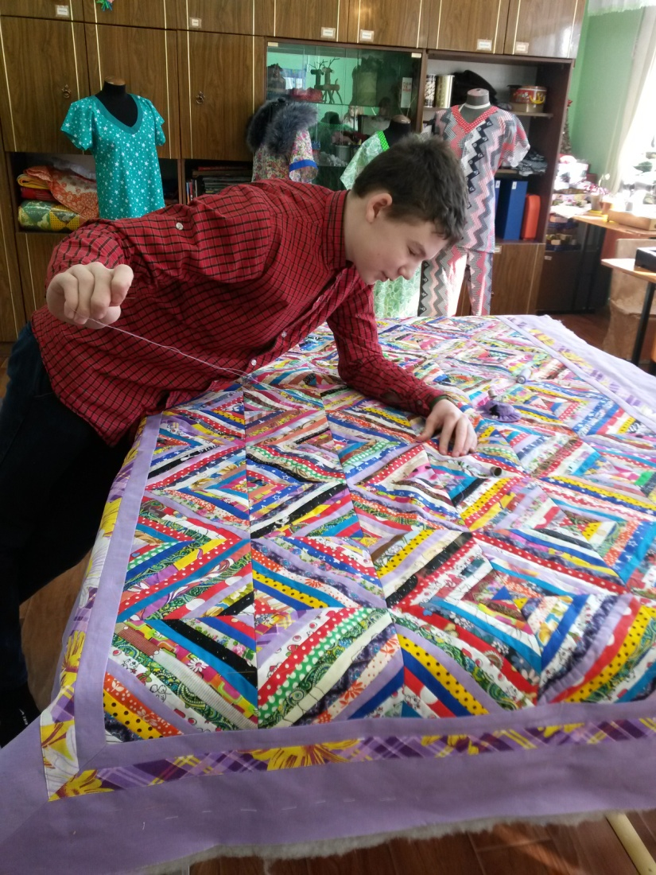
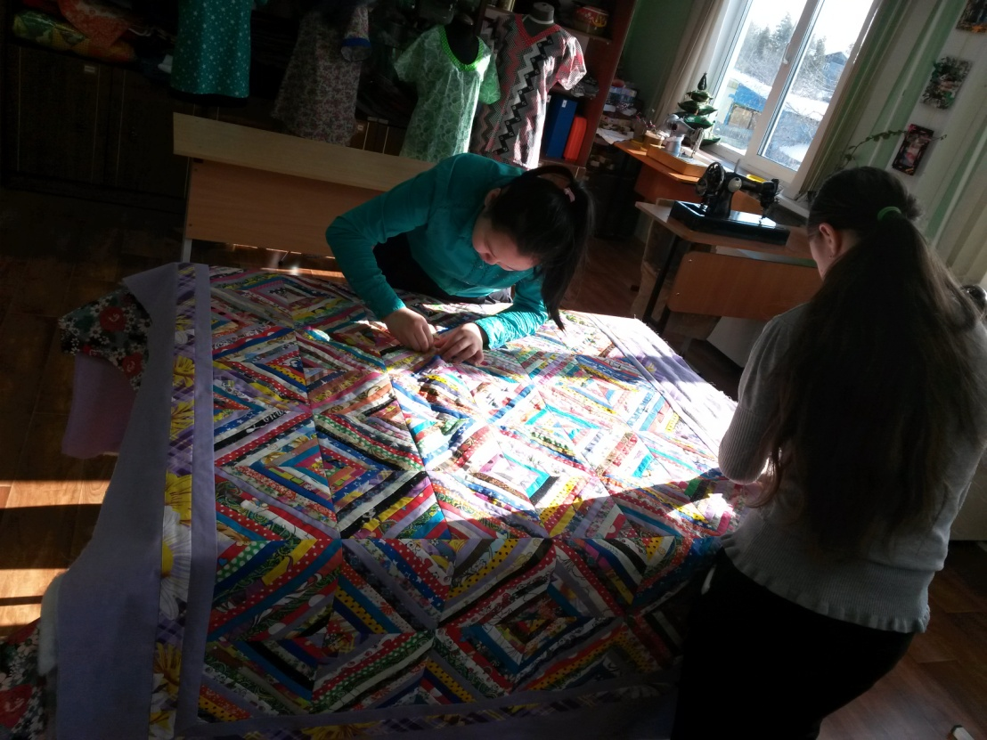
Терпенье и труд все перетрут

Slide 9
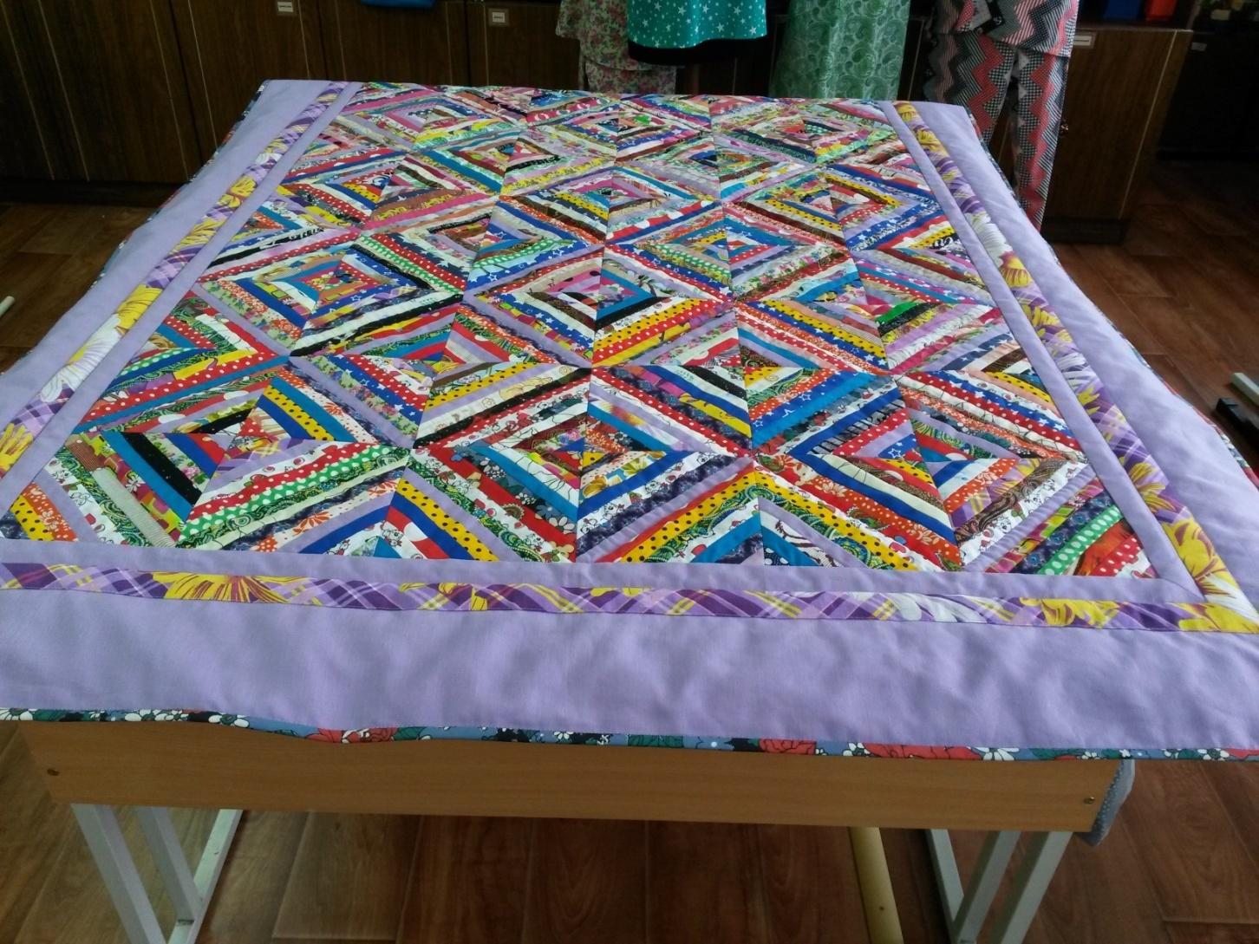
7. Осталось обработать край окантовочным швом.

Slide 10
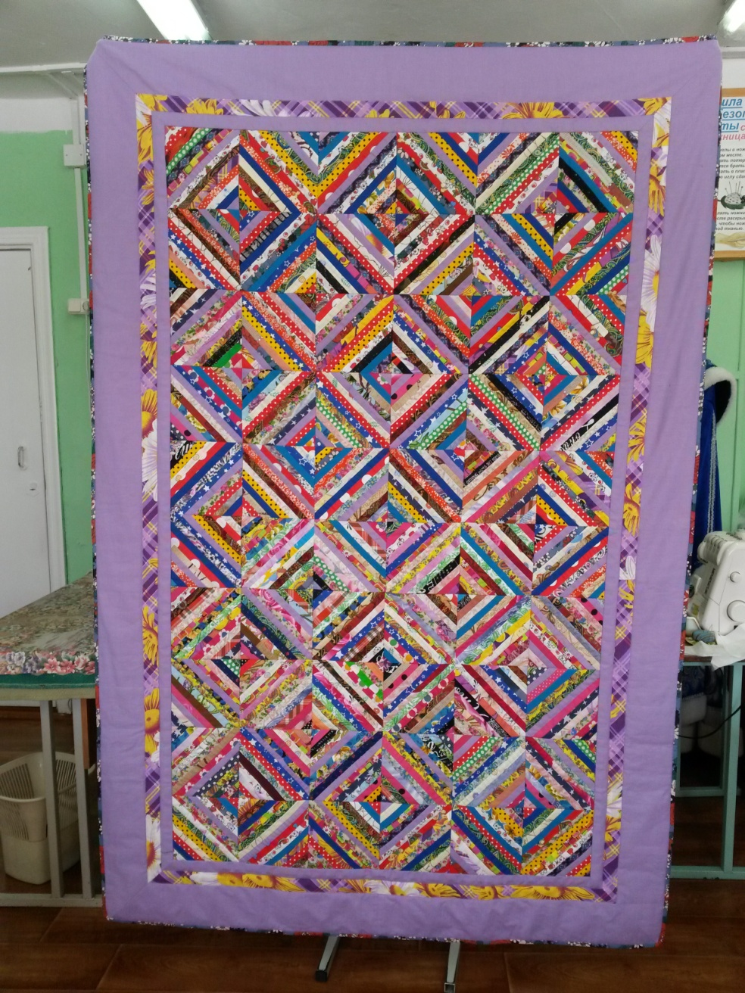
Вот что у нас получилось.
Над чем постараешься, тому и порадуешься

